Slide 1
No NAP2020 vidusposma uz Latvijas IAM ieviešanas izvērtēšanas ziņojumu ANO 2018.gada jūlijā
Pārresoru koordinācijas centrs
20.12.2017.

Slide 2
Ko esam veikuši un kādi rezultāti no saskaņošanām ar partneriem
Novembris
Ziņojuma projekts nosūtīts saskaņošanai ministrijām, partneriem un NVO, ievietots PKC interneta mājas lapā (22.nov.)
Prezentācija NVO Memoranda padomē (29.nov.)
Decembris
Prezentācija LPS (6.dec.)
Janvāris
Viedokli sniegušas 13 ministrijas, VK, LPS, LDDK, LBAS, trīs NVO (līdz 14.dec.),
MP sarunas ar ministriem par VRP izpildi, NAP vidusposma novērtējuma rezultātiem un rekomendācijām, vienojoties par aktivitātēm rekomendāciju īstenošanai (10.-19.jan.)
Ziņojuma iesniegšana MP

Slide 3
Rekomendāciju ietvars
Kritisko valsts resursu vairošana, kas nodrošinās Latvijas ilgtspējīgu izaugsmi un suverenitātes stiprināšanu
Cilvēkkapitāls (nodarbinātība Latvijā, demogrāfija, indivīdu aktīvu un cilvēkkapitāla vairošana (izglītība mūža garumā, veselība))
Ieguldījumi pamatlīdzekļos produktivitātei un konkurētspējai (privātās un publiskās investīcijas)
Publiskā infrastruktūra reģionālajai un starptautiskajai mobilitātei
Dabas kapitāls (ekonomikas resursi, vides ilgtspēja)
Drošība Satversmē garantēto tiesību un vērtību aizsardzībai un starptautiskās dimensijas risku mazināšanai

Slide 4
17 IAM 169 apakšmērķi Iekļaušana Latvijas politikas plānošanā
Attēla avots: UNESCO LNK

Slide 5
ECOSOC Augsta līmeņa politikas forums par Ilgtspējīgas attīstības mērķiem.

Slide 6
Kā notiek ziņošana un kādas ir mūsu iespējas
Valstu brīvprātīgie ziņojumi
Tematiskas diskusijas
Vispārējās debates
Papildus pasākumi

Slide 7
Valstu brīvprātīgie ziņojumi

Slide 8
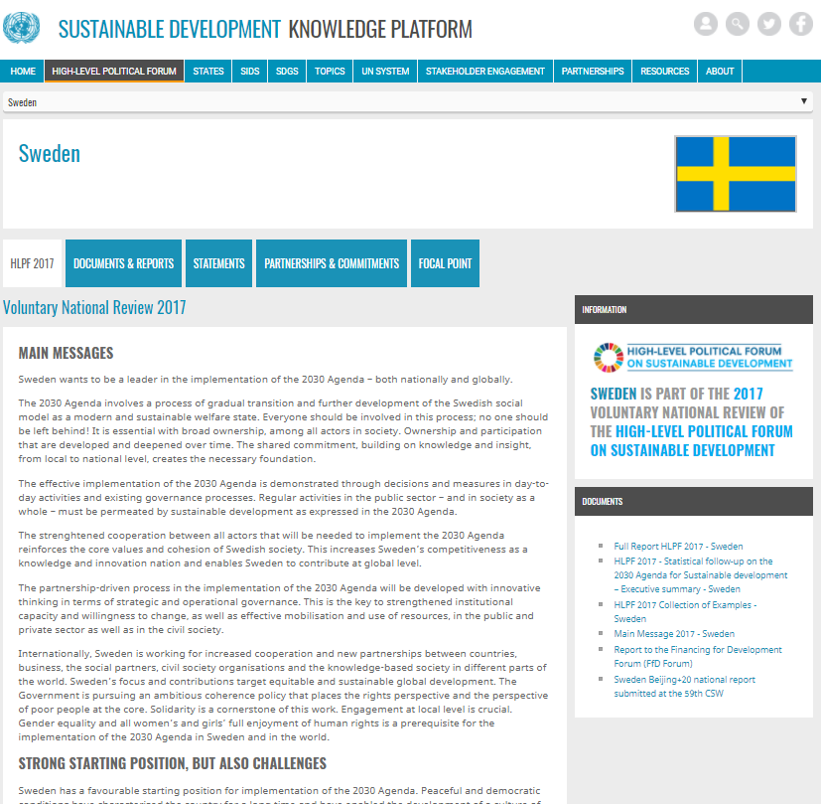
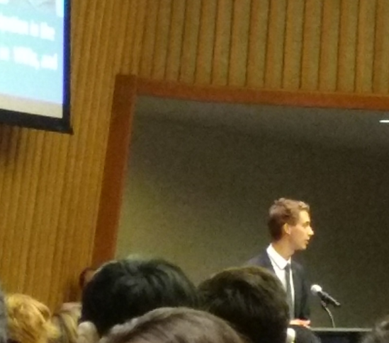
Zviedrijas ziņojums

Slide 9
Valstu brīvprātīgie ziņojumi - delegācijas

Slide 10
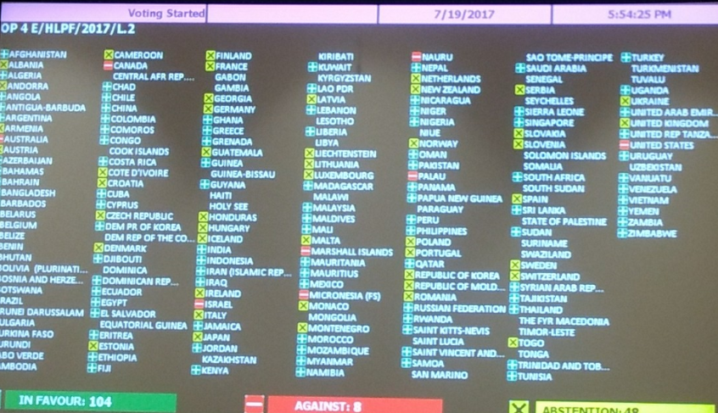
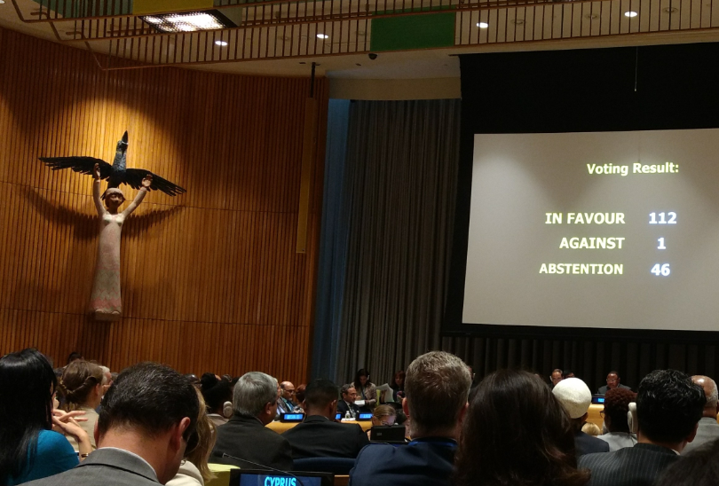
Debates un Ministru deklarācija - balsojumi

Slide 11
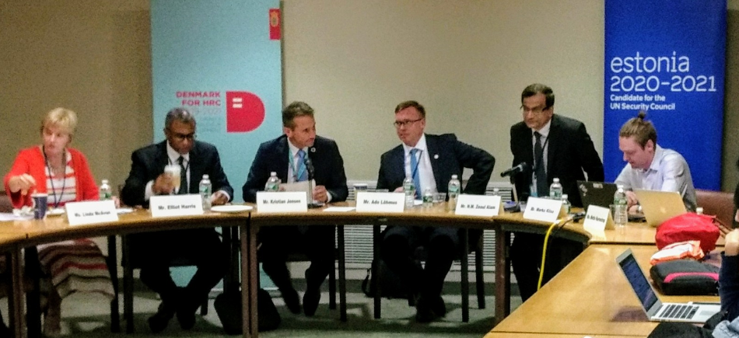
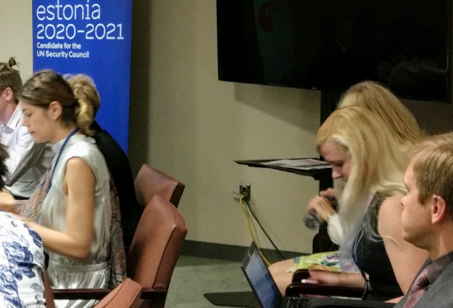
Papildus pasākumi - Igaunija

Slide 12
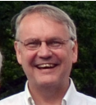
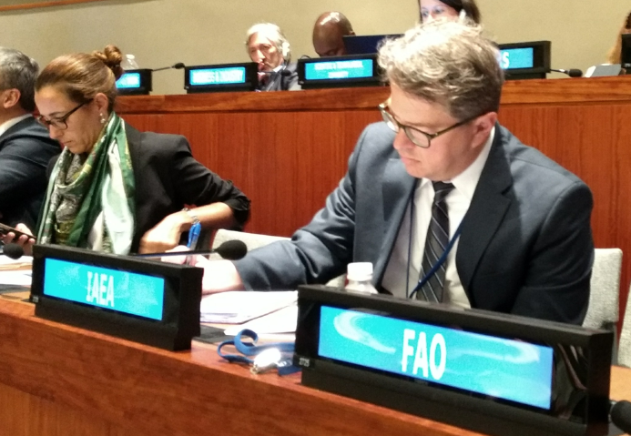
Mūs resursi - Ņujorkā
Džons Hendra
Alise Zālīte
https://www.nytimes.com/2014/04/06/nyregion/visions-of-a-forgotten-utopian.html
Mārtiņš Hildebrants
http://www.roerich.org/

Slide 13
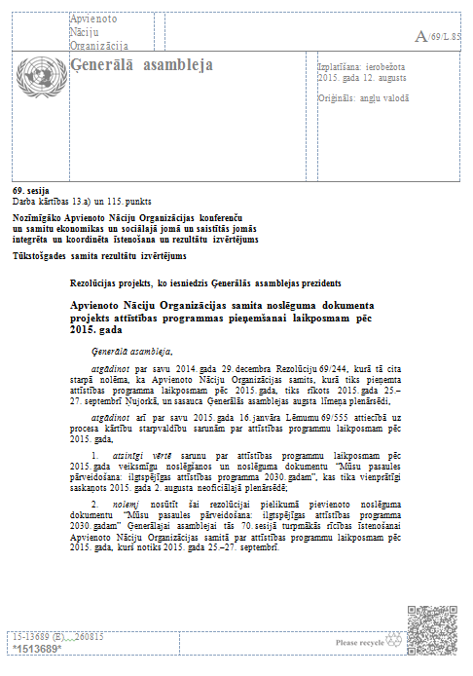
IAM ieviešanas izvērtēšanas procesa pamatprincipi Dienaskārtība 2030 - 74. pants
vadību uzņemsies valstis
apzināti sasniegumi, problēmas, trūkumi un kritiskie veiksmes faktori
tie būs atvērti, iekļaujoši, iesaistoši un pārredzami visiem iedzīvotājiem un atbalstīs ziņošanu, ko veic visas attiecīgās ieinteresētās personas
to pamatā būs esošās platformas un procesi, ja tādi ir, izvairoties no dublēšanās
tie būs konkrēti un balstīti uz pierādījumiem

Slide 14
Ziņojuma saturs:
Ievads
Ziņojuma sagatavošanas metodoloģija un process
Plānošanas sistēma un dokumenti
Valsts, pašvaldību & sabiedrības ieviešanas instrumenti
5. Latvijas tēmu analīze 2-3 jomas
Dati
Veiksmes un izaicinājumi
Piemēri: valsts, pašvaldību, sabiedrības iniciatīvas
Dilemmas un izvēļu pamatojumi
Secinājumi
Nākamie soļi
pielikums –IAM mērķu kartējums pret Latvijas mērķiem
pielikums – Statistikas pielikums
https://sustainabledevelopment.un.org/content/documents/11819Voluntary_guidelines_VNRs.pdf

Slide 15
Gads | Tēma | IAM
2017. | Nabadzības izskaušana un turības veicināšana mainīgajā pasaulē | 1. nabadzības mazināšana; 2. bada izskaušana; 3.veselības veicināšana 5.dzimumu līdztiesība, 9. Infrastruktūra un inovācijas, 14. Okeānu ilgtspēja.
2018. Latvijas ziņojuma gads | Pāreja uz ilgtspējīgām un noturīgajām sabiedrībām | 6. ūdens un sanitārā vide 7. tīra enerģija par pieejamu cenu 11. Ilgtspējīgas apdzīvotās vietas 12. ilgtspējīgs patēriņš un ražošana 15.sauszemes ekosistēmas
2019. | Cilvēku iespējināšana, iekļaušana un vienlīdzība | 4. izglītība 8.ekonomika, cienīgs darbs 10. nevienlīdzība 13. klimata pārmaiņas 16.pārvaldība

Slide 16
Tematiskā analīze - Latvijas ilgtspējas stāsts
Globalizācijas laikmetā – noturēt un vairot resursus Latvijā – cilvēkus, savu dabu, finanšu kapitālu, aktīvus.
Trīs jomas – veiksmes un izaicinājumi:
Ienākumu un iespēju nevienlīdzība
Dabas un kultūras kapitāls
Inovatīva un eko-ekfektīva uzņēmējdarbība
2018.g. ANO prioritātes
7. tīra enerģija par pieejamu cenu
11. Ilgtspējīgas apdzīvotās vietas
12. ilgtspējīgs patēriņš un ražošana

Slide 17
No ienākumu nevienlīdzības mazināšanas uz iespēju nevienlīdzības mazināšanu (piemērs tematiskai sadaļai)
Rādītāji
S80/S20, GINI
Strādājošo, ģimenēm ar 3+, viena vecāka ģimeņu ienākumu nevienlīdzības mazināšana.
Veiksmīgās iniciatīvas
Kompleksā pieeja ilgstošiem bezdarbniekiem
Ģimenes atbalsta pasākumi 3+ gadījumos
NVO – sociālās uzņēmējdarbības veicināšana
Izaicinājumi
Nodokļu reformas reālā ietekme
Mērķēts atbalsts cilvēkiem ar invaliditāti.
Domas dalās...
Veselības aprūpes finansējums
Skolu tīkls
IAM
10, 1, 3, 4, 8,

Slide 18
Mums visiem rūp ilgtspējīga attīstība

Slide 19
PKC aptauja - līdz 5. janvārim
3 visveiksmīgāk īstenoti IAM
Lūdzu nosauciet pozitīvi un atzinīgi vērtējamu Latvijas pieredzi izvēlēto mērķu īstenošanai, kuru varētu iekļaut Latvijas ziņojumā ANO kā labās prakses piemēru. (līdz 200 zīmes)
3 IAM, pie kuriem visvairāk jāpiestrādā laika posmā līdz 2030. gadam
Lūgums nosaukt konkrētu mērķi (piem. 6.) un risinājumu.

Slide 20
Kalendārais plāns
PKC aptauja
Neformālā darba grupa tiekas par aptaujas rezultātiem –10.janvārī
Pirmais melnraksts – 15.februārī
Uzsaukts Valsts sekretāru sanāksmē -1.martā
Ministru kabinetā – līdz 10.maijam
Galvenie vēstījumi iesniegti ANO – līdz 15. maijam
Latvijas ziņojums iesniegts ANO – līdz 15.jūnijam
Delegācija ANO – 16.-18.jūlijā

Slide 21
Informācijas avoti
Valstu brīvprātīgie ziņojumi ANO
https://sustainabledevelopment.un.org/vnrs/
PKC par Ilgtspējīgas attīstības mērķiem.
http://www.pkc.gov.lv/lv/valsts-attistibas-planosana/ano-ilgtspejigas-attistibas-merki
http://www.pkc.gov.lv/index.php/lv/valsts-attistibas-planosana/ano-ilgtspejigas-attistibas-merki/iam-kartejums
Latvija 2030 NAP vidusposma izvērtējuma projekts – t.sk. 4. Latvijas ilgtspējīgas attīstības mērķu īstenošanas progresa novērtējums
http://www.pkc.gov.lv/lv/aktualit%C4%81tes/pkc-ir-izstradajis-zinojuma-projektu-par-valsts-attistibas-merku-istenosanas-progresu

Slide 22
Ar atbildību par Latvijas nākotni!
www.pkc.gov.lv
@NAP2020

